Slide 1
Учимся ссориться и мириться
Презентация
Подготовил
воспитатель: Пряхина Е.Ю.
ОГКОУ Чернцкая школа-интернат VIII вида

Slide 2
Пословицы
Браниться бранись,
а рукам воли не давай.
Старый друг
лучше
новых двух.
Полно браниться,
не пора ли
помириться.

Slide 3
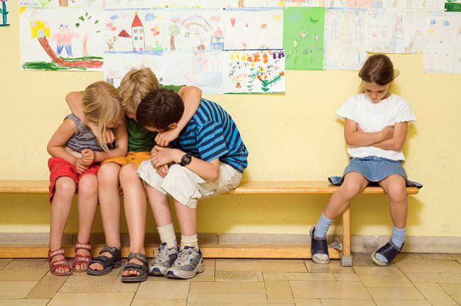
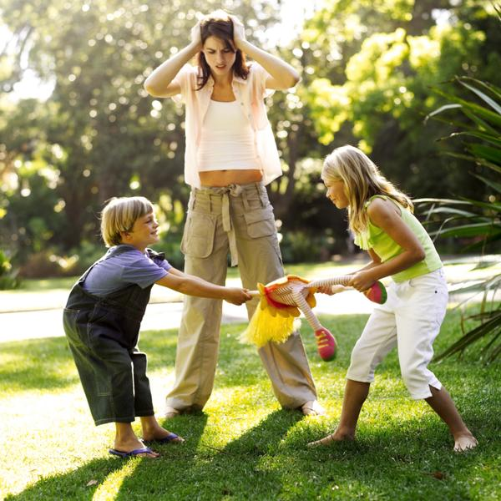
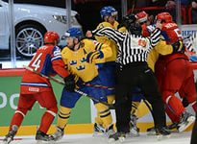
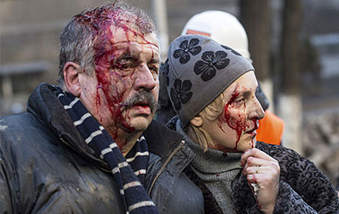
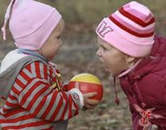
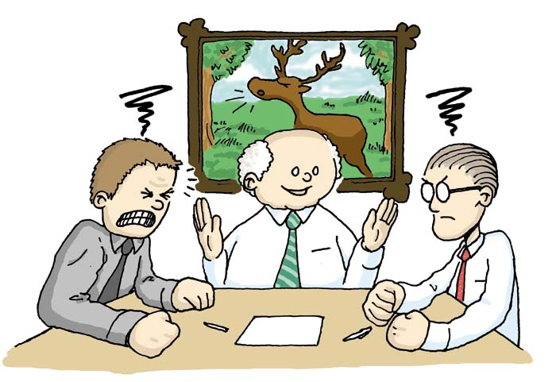
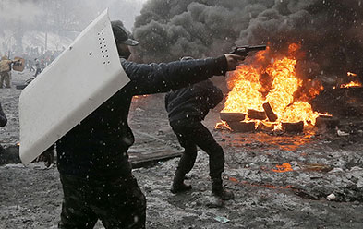
Конфликт

Slide 4
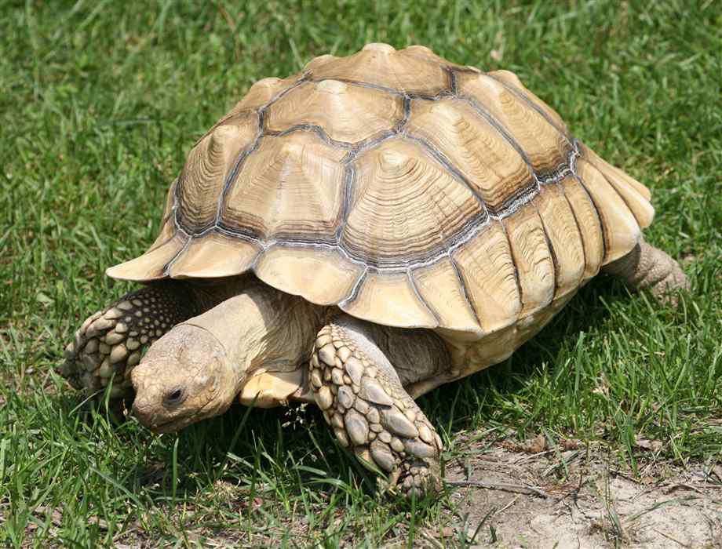
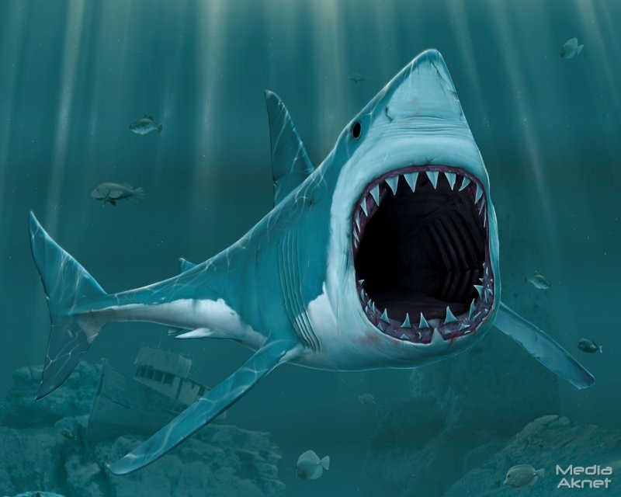
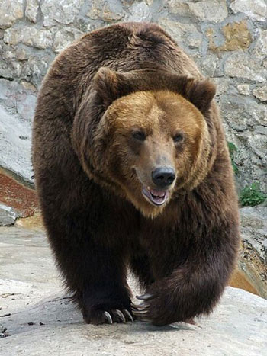
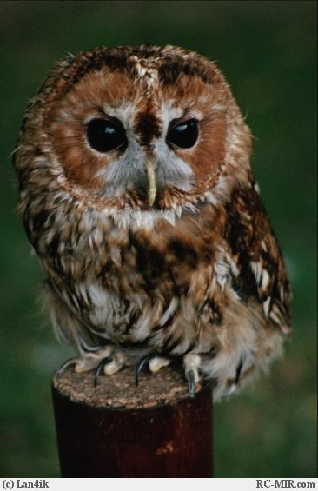
Не общаться
Быть сильным
Ты - мне, я - тебе
Уступить
Сотрудничество

Slide 5
черепаха | акула | медведь | лиса | сова
1 | 2 | 3 | 4 | 5
6 | 7 | 8 | 9 | 10
11 | 12 | 13 | 14 | 15

Slide 6
Не общаться
Быть сильным
Ты - мне, я - тебе
Уступить
Сотрудничество

Slide 7
Правила поведения в конфликте
– выслушай другого
– старайся понять интересы другого
– не используй оскорблений
– не повышай голос
– доказывай свое мнение
– найди то, с чем ты сможешь согласиться в позиции другого
– возьми тайм-аут
– привлекай авторитетного посредника

Slide 8
Источники:
Фото животных http://www.rosphoto.com/animal_photo/
Фото конфликтных ситуаций http://www.go2life.net/wars-conflicts/
http://womanempire.ru/images/conflicts.jpg
http://1778.com.ua/uploads/all/image/Na_odin_raz/01/99.jpg
http://moiasemia.ru/uploads/posts/2013-01/1357756513_stk105008cor.jpg

